Slide 1


Guys聊天软件
python中期项目汇报

Slide 2




目录 /CONTENTS
关于
我们
项目
背景
项目
介绍
项目
演示
ABOUT US
INTRODUCE
PRODUCT
DEMONSTRATION

Slide 3

01
关于我们
ABOUT US

Slide 4
关于我们
ABOUT US
队名：思途团队
愿景：成为一个专业水平的Python开发团队
使命：让每一个项目小组都能高效的沟通
价值观：学以致用 积极探索 勤以补拙 敢于尝试 勇于承担
---思途---

Slide 5
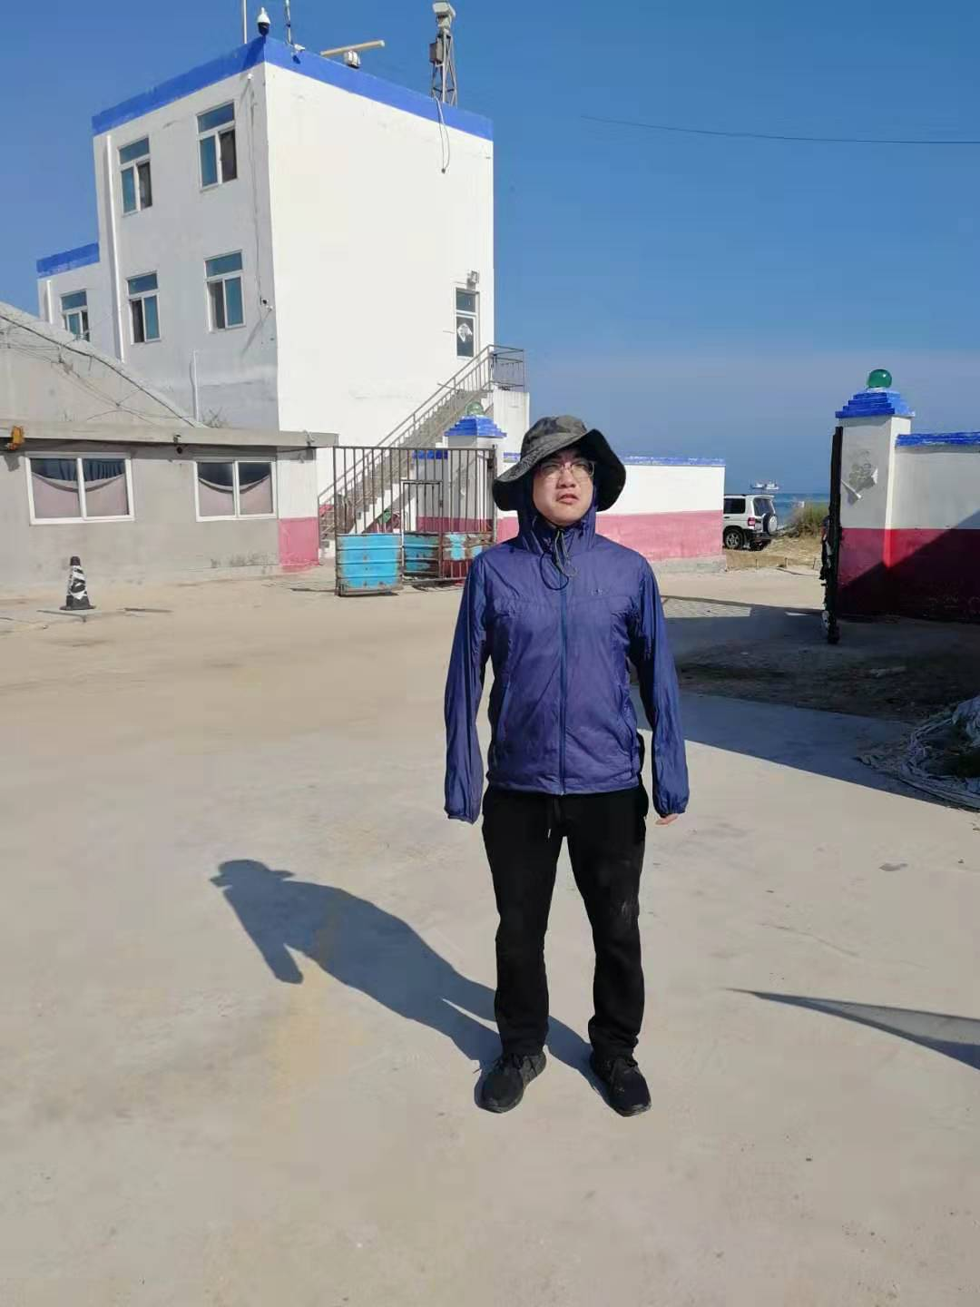
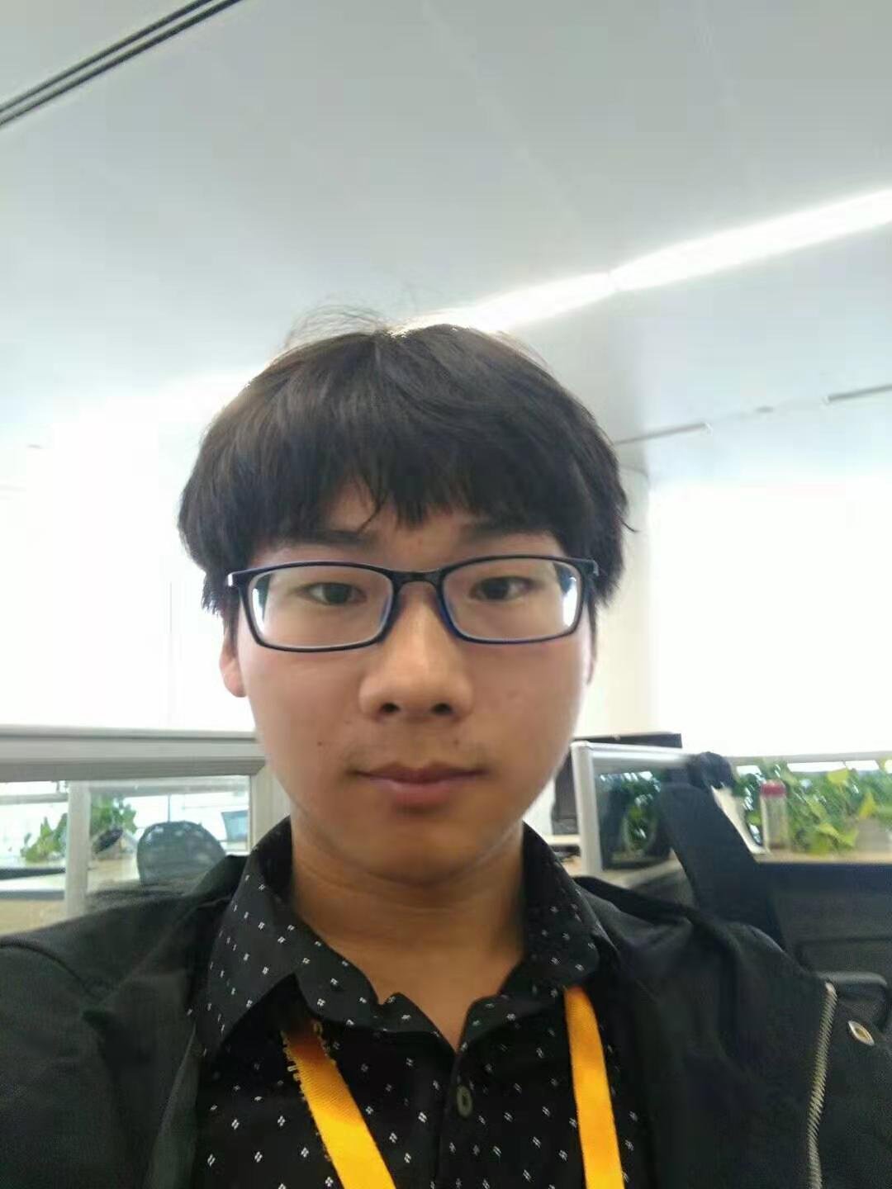
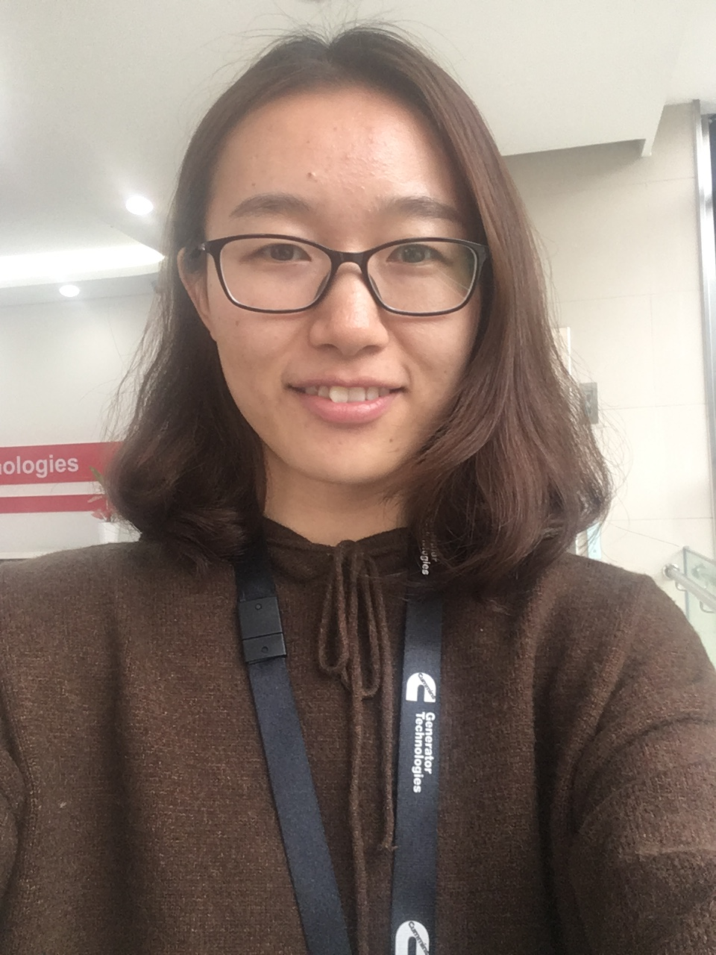

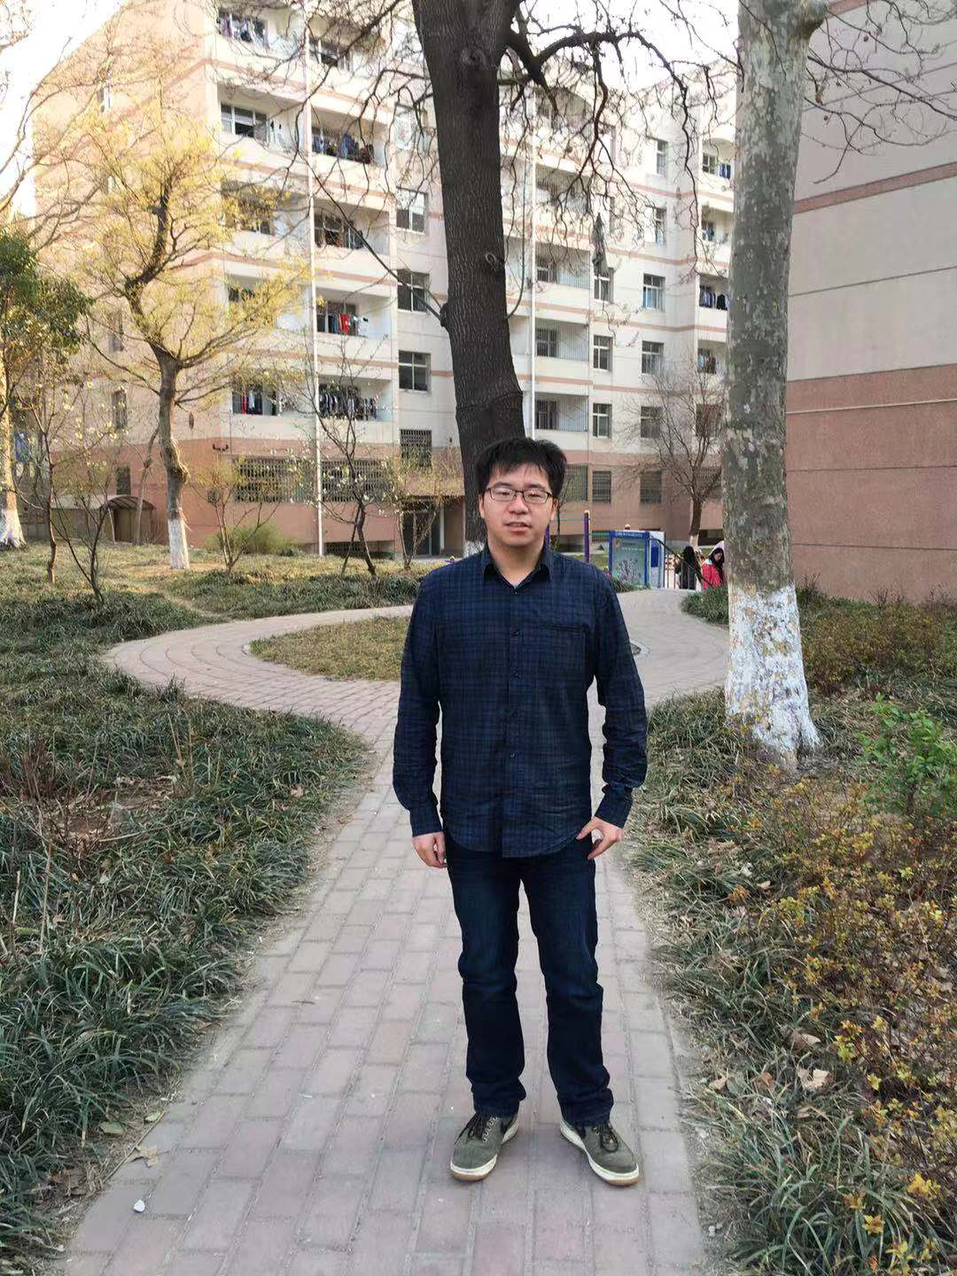


关于我们
ABOUT US
齐**
陈**
沈老师
淡**
功能框架设计
数据库设计
数据库建模
用户登录模块
磊哥
颜同学
黄**
周同学
用户注册模块
查阅资料
文件传输模块
收发消息功能
stay hungery!!! stay foolish!!!

Slide 6
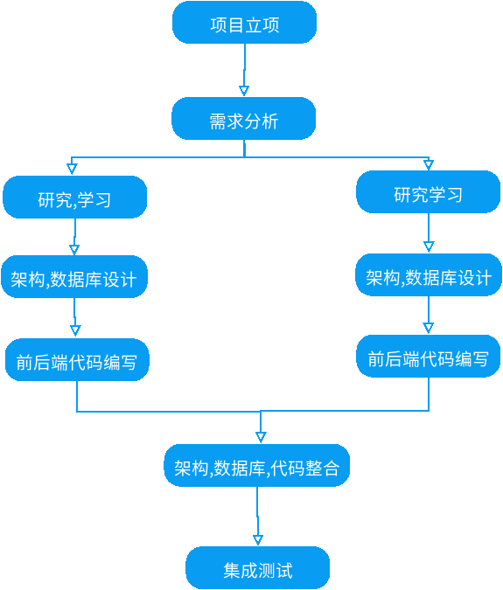
开发流程

Slide 7
02
项目背景
PROJECT BACKGROUND

Slide 8

02
项目背景
1. 局域网内文件资源共享
2. 内部网络脱离外网,实现内网传输
3.保证文件传输的可靠性和安全性

Slide 9
03
项目介绍
INTRODUCTION

Slide 10
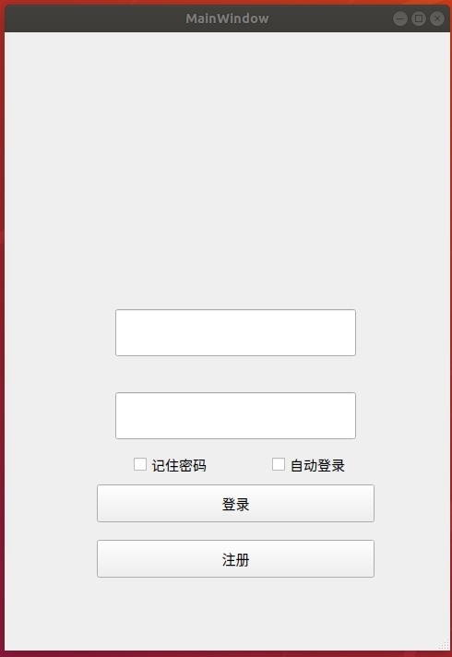
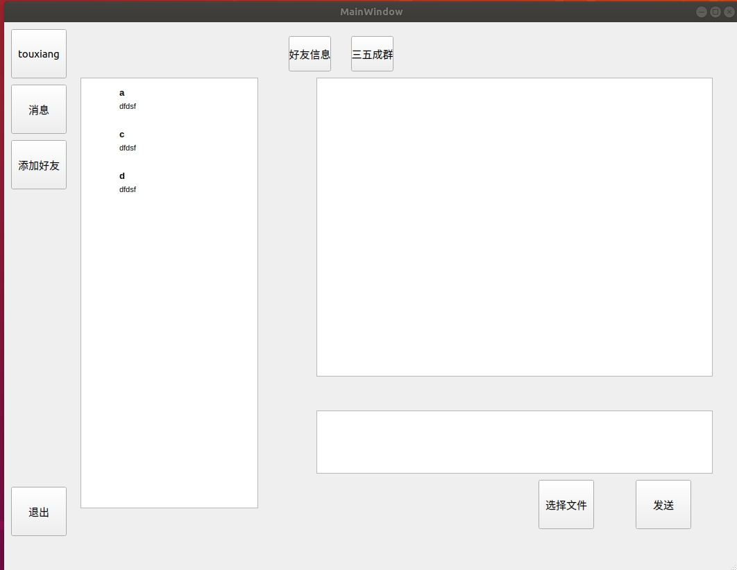
项目介绍
PROJECT BACKGROUND
Guys是一款在局域网内能够收发消息,
文件传输的聊天软件,左图为用户登录
注册页面,登录成功后进入好友聊天界面

Slide 11
架构介绍
PROJECT BACKGROUND
UIL
(user interface layer))
BLL
(bussiness logic layer)
DAL
(database access layer)
业务逻辑层：
分为服务端逻辑程序与客户端逻辑程序，分别处理服务端与客户端的逻辑处理问题。
表示层：
逻辑与视图元素分离
方便调试
数据访问层：
对数据库的操作

Slide 12
架构介绍
PROJECT BACKGROUND
客户端
服务端
通讯协议
主线程接受
辅线程接受消息
IO多路复用
实现消息的转发

Slide 13
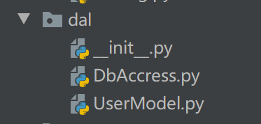
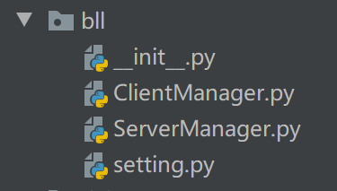
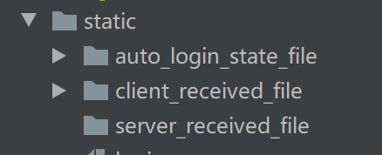
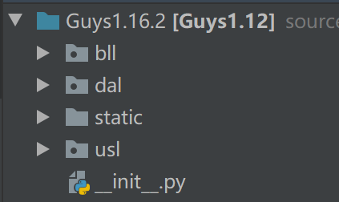
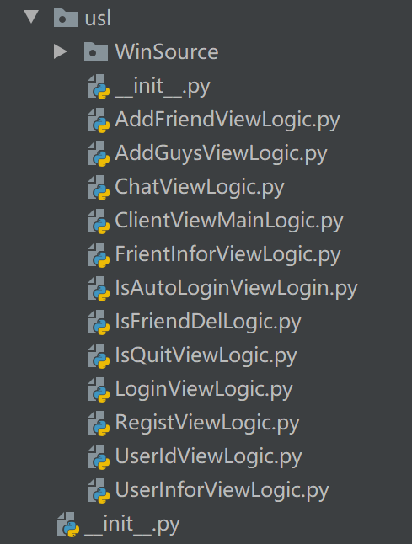
架构介绍
PROJECT BACKGROUND

Slide 14
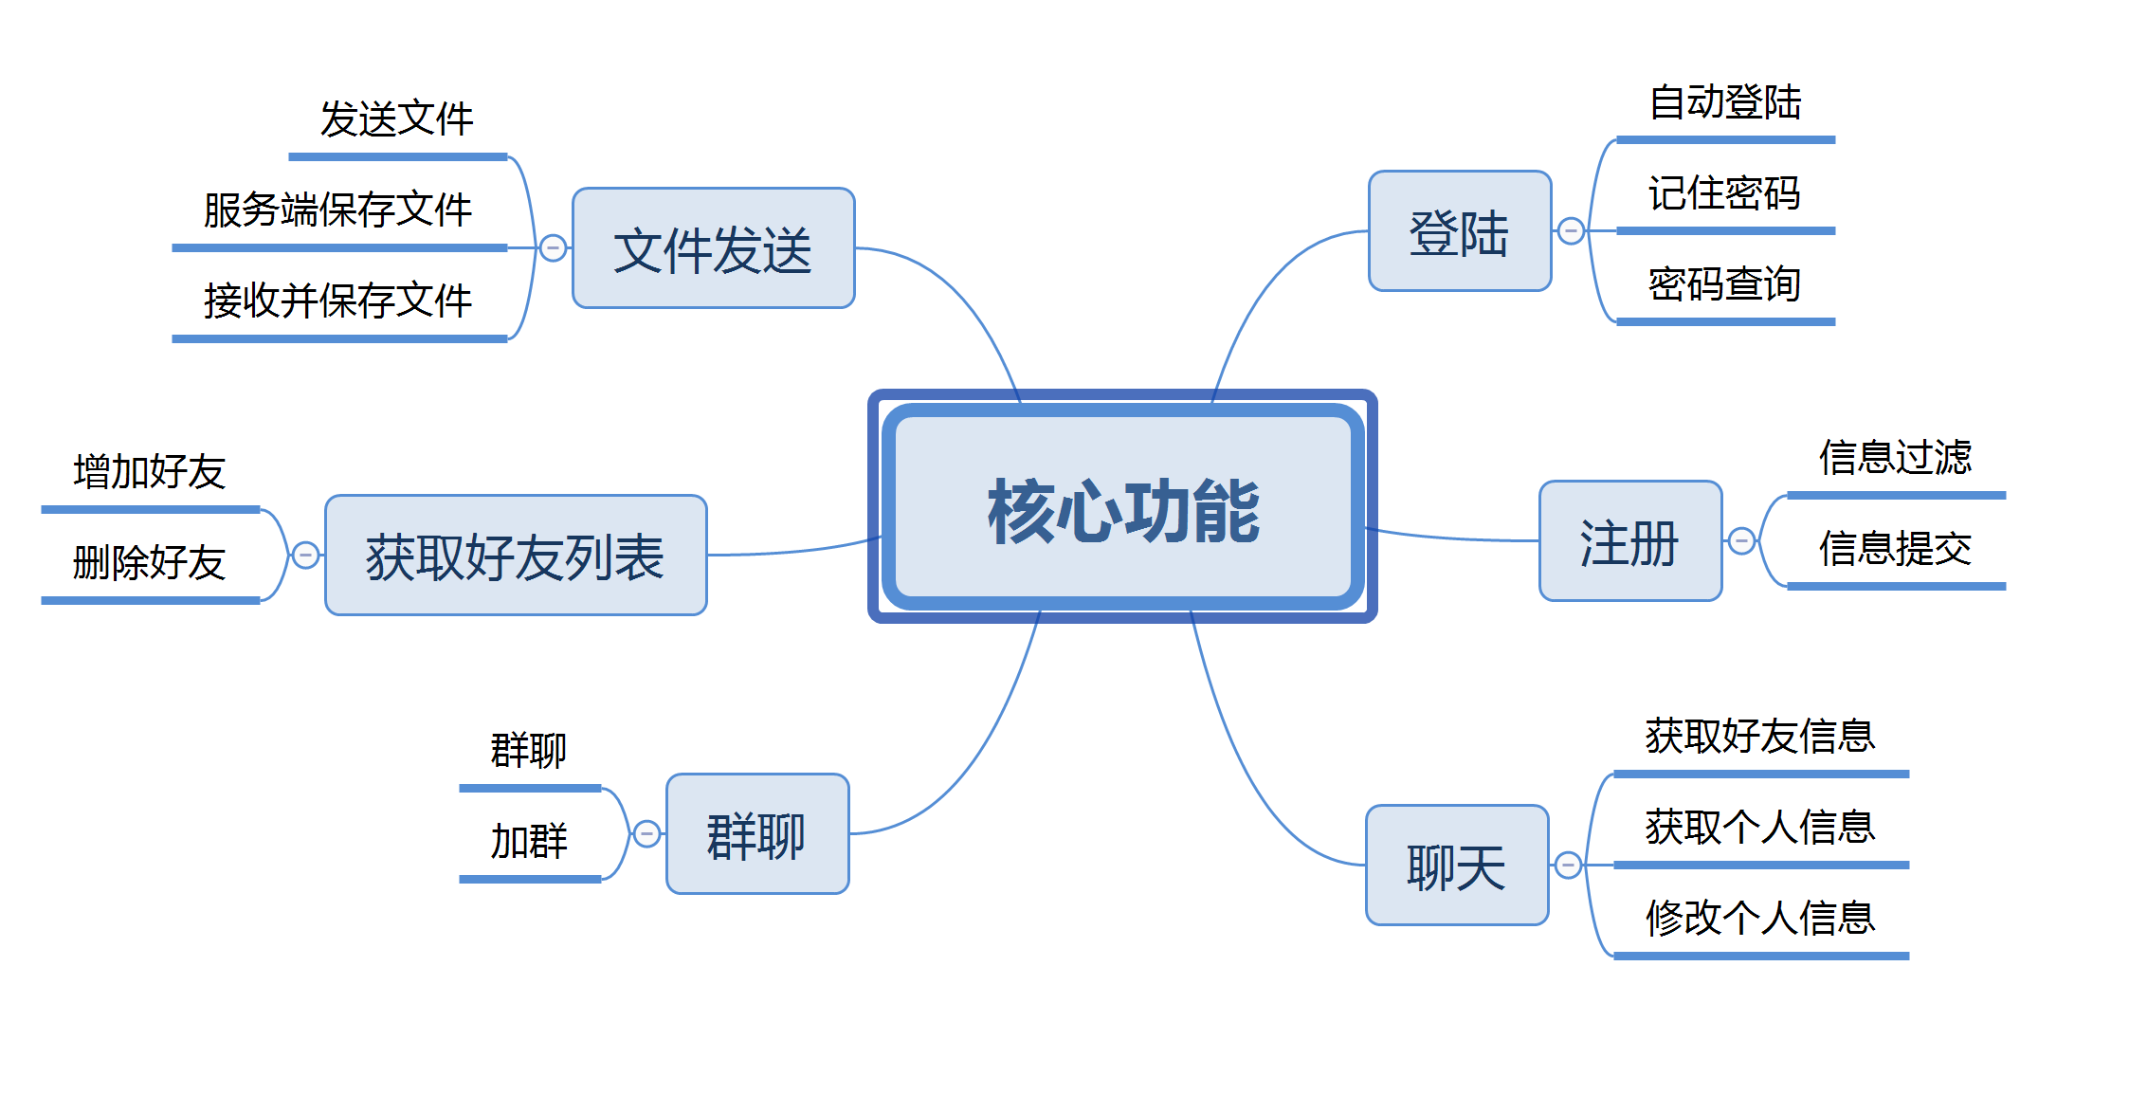
功能介绍
FUNCTION BACKGROUND

Slide 15
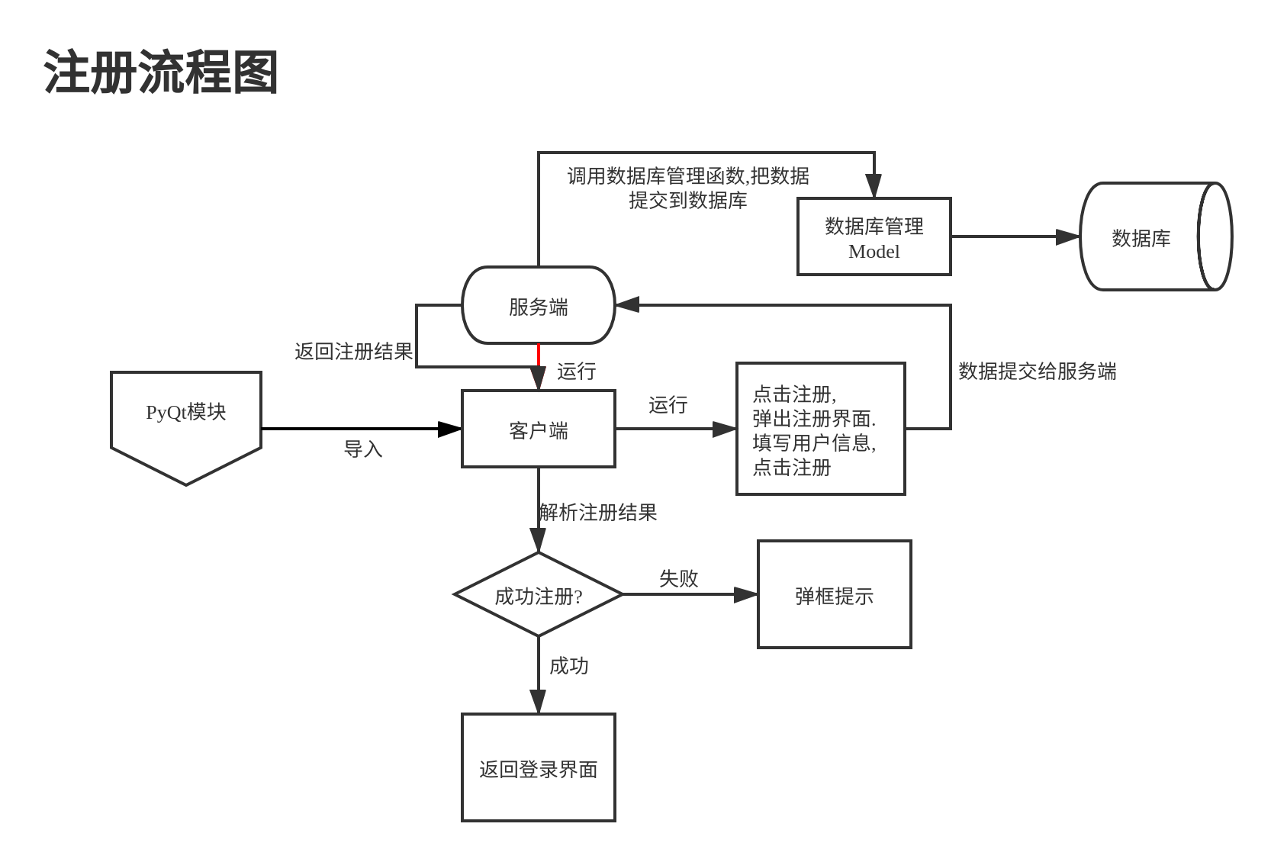

Slide 16
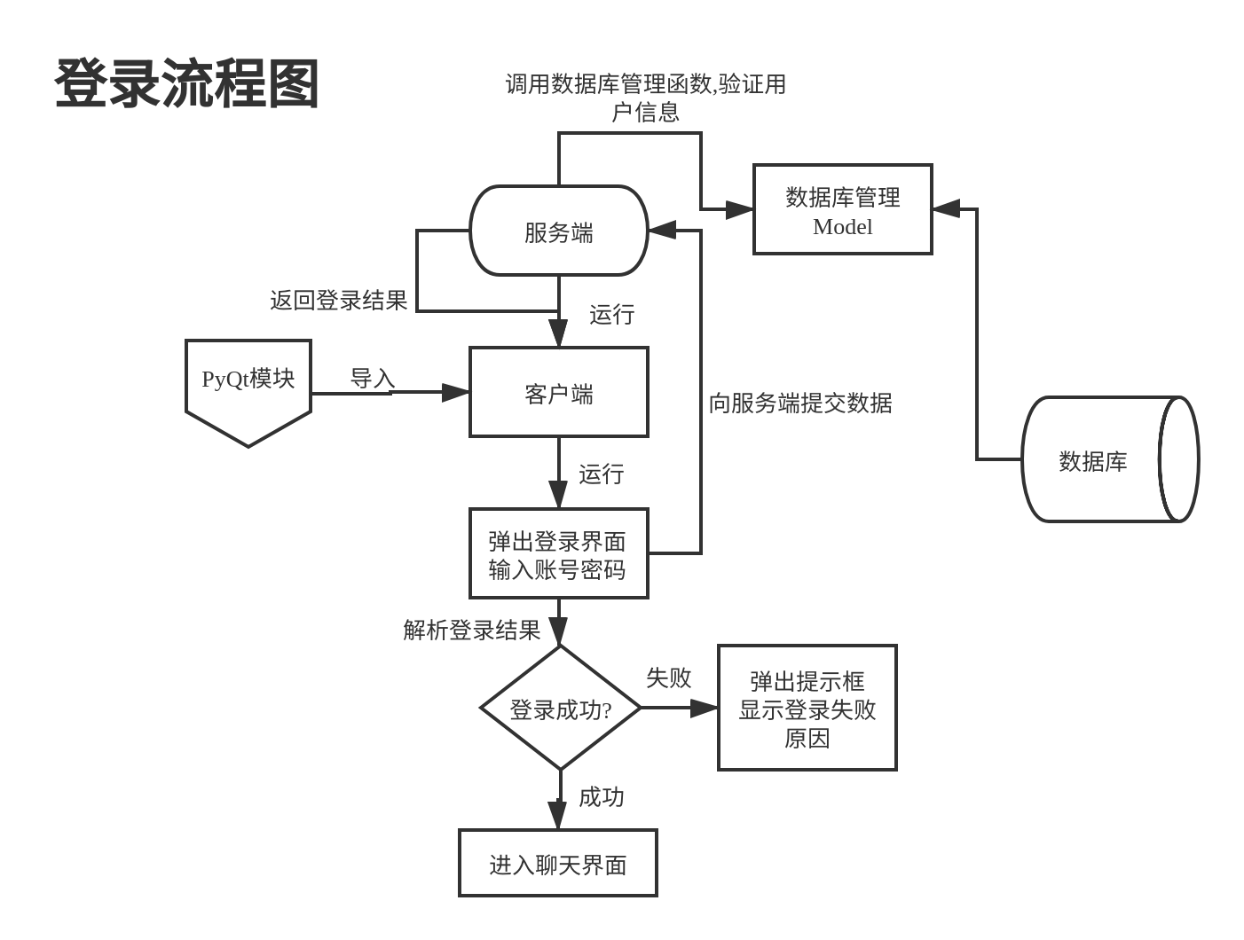

Slide 17
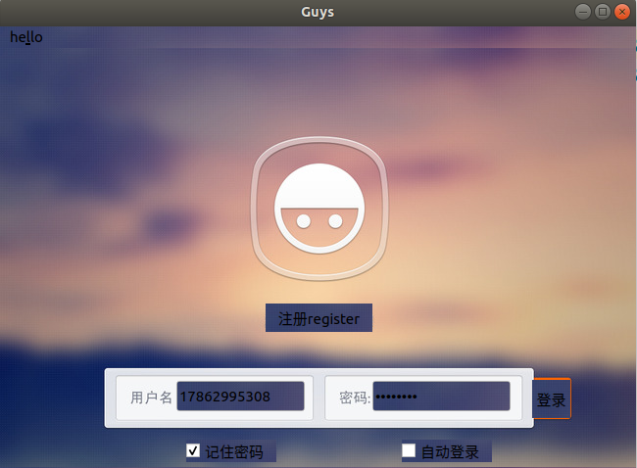
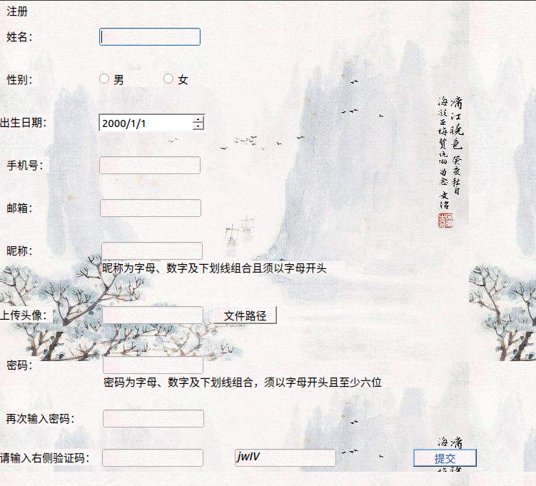
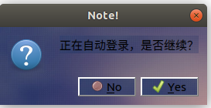
功能介绍
PROJECT BACKGROUND
1.登录、注册页面功能

Slide 18
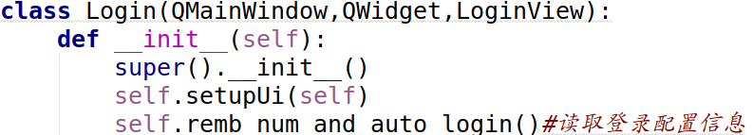
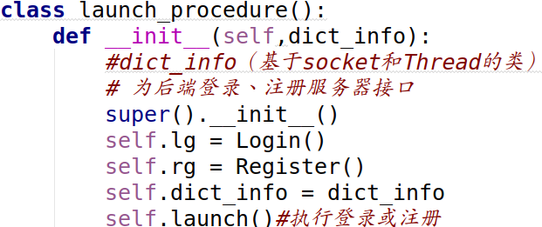
功能介绍
PROJECT BACKGROUND
1.登录、注册页面功能

Slide 19

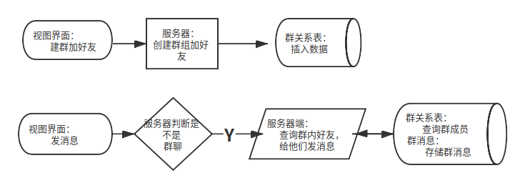

群聊
Group chat

Slide 20
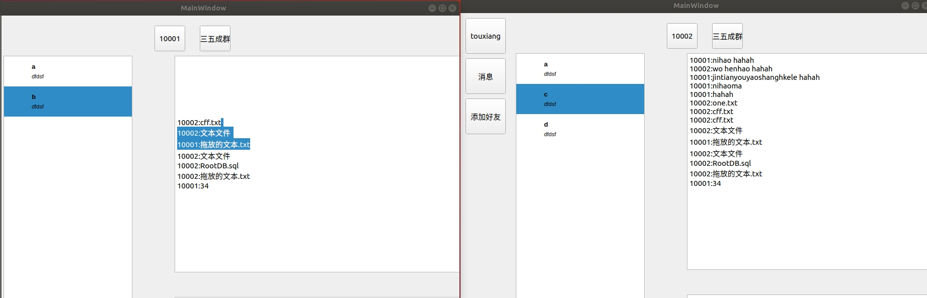
功能介绍
PROJECT BACKGROUND
双方能够收发消息,文件传输

Slide 21
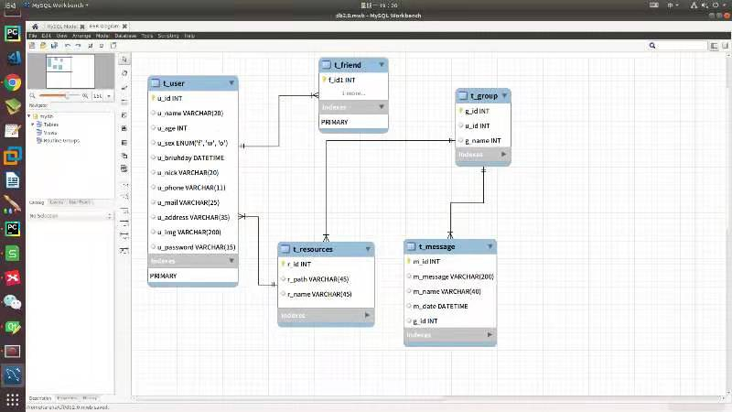
数据库结构图

Slide 22
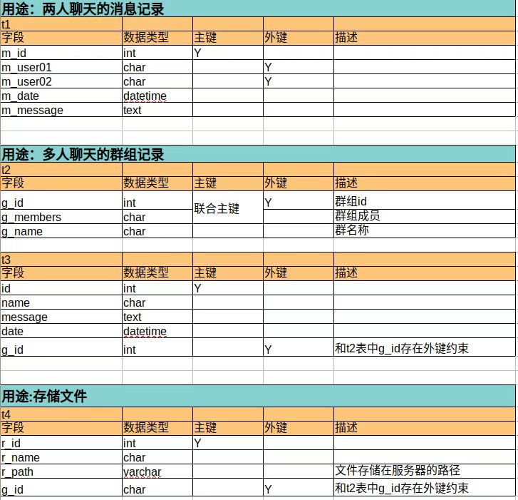
数据库结构图

Slide 23
04
项目演示
DEMONSTRATION

Slide 24

谢谢
THANK YOU

